Slide 1
KNJIŽNICA
V znanju je moč, v branju užitek!
Majda Drobnič, prof. in bibliotekarka

Slide 2

Kaj je knjižnica?

Slide 3

Katera je njena osnovna naloga?

Slide 4
Knjižnica je javna ustanova .
Njene naloge so naslednje:
zbira, obdeluje, hrani, in posreduje knjižnično gradivo
zagotavlja dostop do knjižničnega gradiva in elektronskih publikacij
izdeluje knjižnične kataloge, podatkovne zbirke in druge informacijske vire
posreduje bibliografske in druge informacijske proizvode in storitve
sodeluje v medknjižnični izposoji in posredovanju informacij
pridobiva in izobražuje uporabnike
informacijsko opismenjuje
varuje knjižnično gradivo, ki je kulturni spomenik …
(Zakon o knjižničarstvu, 2001)

Slide 5
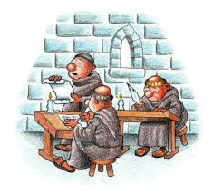
Kako se je knjižnica razvijala skozi zgodovino?

Slide 6


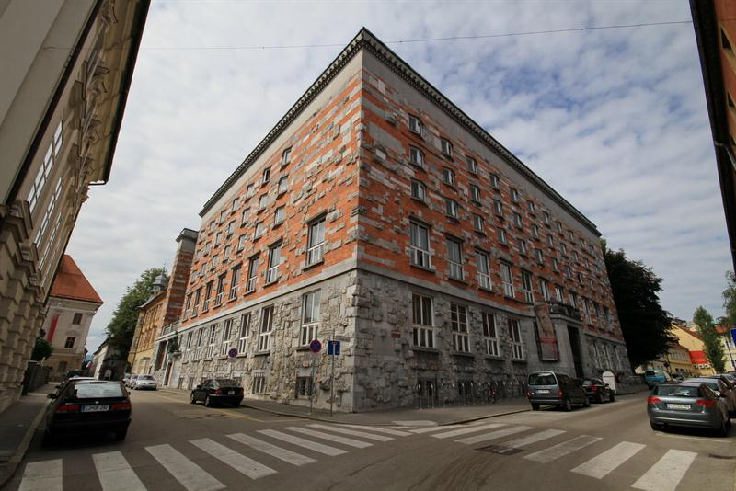
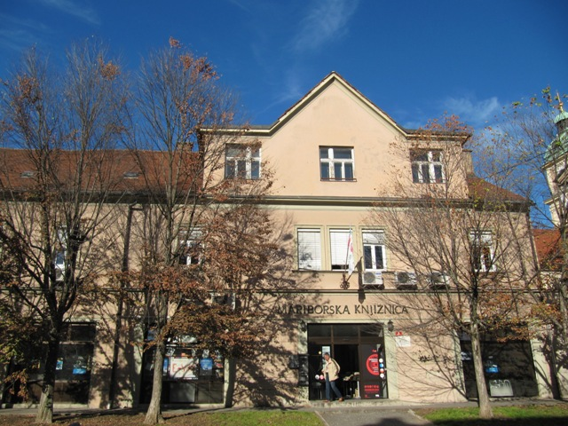
Katere vrste knjižnic poznamo?
NACIONALNA KNJIŽNICA
SPLOŠNE KNJIŽNICE

Slide 7


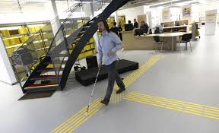
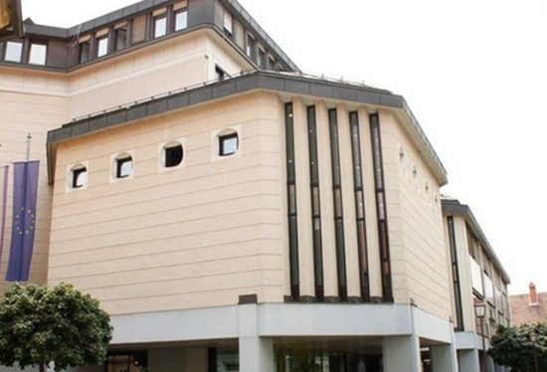
Katere vrste knjižnic poznamo?
VISOKOŠOLSKE KNJIŽNICE
SPECIALNE KNJIŽNICE

Slide 8

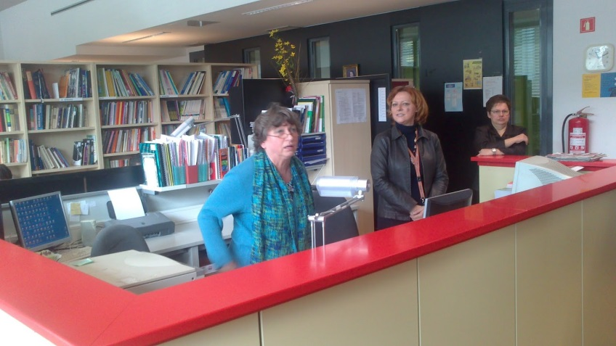
Katere vrste knjižnic poznamo?
Šolska knjižnica SGŠG MB
ŠOLSKE KNJIŽNICE
nova, sodobno opremljena, sončna in prijetna knjižnica
obsega 14000 enot različnega gradiva, 6 računalnikov in medijsko učilnico
šahovski krožek
novinarski krožek
literarni krožek
projekt vseživljenjskega učenja (računalniško opismenjevanje)
pomoč pri učenju slovenskega jezika kot drugega jezika
knjižnično-informacijsko znanje (KIZ)

Slide 9

Kaj lahko počnete v naši/vaši knjižnici?
Šolska knjižnica SGŠG je:
učno, informacijsko, kulturno in medijsko središče šole – pridobite informacije za seminarske naloge, referate, projektne naloge, domače naloge, domače branje …
prostor za druženje dijakov vseh smeri in programov, različnih starosti in narodnosti – spoznate nove prijatelje, izmenjujete znanje, mnenja, izkušnje, ljubezenske poglede …
prostor, kjer potekajo različni krožki – zaigrate partijo šaha, napišete članek za šolski spletni časopis …
prostor za koristno preživljanje prostega časa – berete leposlovna ali druga dela, v knjigah ali na spletu poiščete informacije o stvareh, ki vas že dolgo zanimajo, prelistate revijo, poležite na kavču …
tudi toplo pribežališče za tiste, ki čakajo na avtobus (ali samo na klepet)
Podpora vzgojno-izobraževalnemu sistemu – poiščete pomoč pri knjižničarki …
Spovednica – za vse vrste težav …

Slide 10
Kakšno ureditev in izposojo ima naša knjižnica?
Ureditev
Izposoja gradiva
UDK – sistem, prosti dostop
Referenčna zbirka
Slovenska poezija in proza ločeno
Čitalnica
Člani knjižnice ste avtomatsko VSI dijaki in zaposleni
V sistemu COBISS
Leposlovje - 21 dni
Ostalo - 7 dni
Priročniki – samo za v čitalnico
Učbeniki – izjemoma nekaj dni
V nujnih primerih je možno podaljšanje izposoje

Slide 11
KNJIGOBEŽNICA SGŠG MB
je prostor, kjer izmenjujemo dobre knjige po principu, kolikor jih vzameš, toliko jih vrneš.
Tako gre knjiga na pot, se morda vrne ali pa jo zamenja druga.
Knjigo, ki te zanima:
VZEMI,
PREBERI,
VRNI,
ZAMENJAJ.
Naj ti bo branje v
užitek …

Slide 12

Bonton v knjižnici

Slide 13
http://www.renton.si/najvecje-in-najlepse-knjiznice-sveta-1/

Slide 14
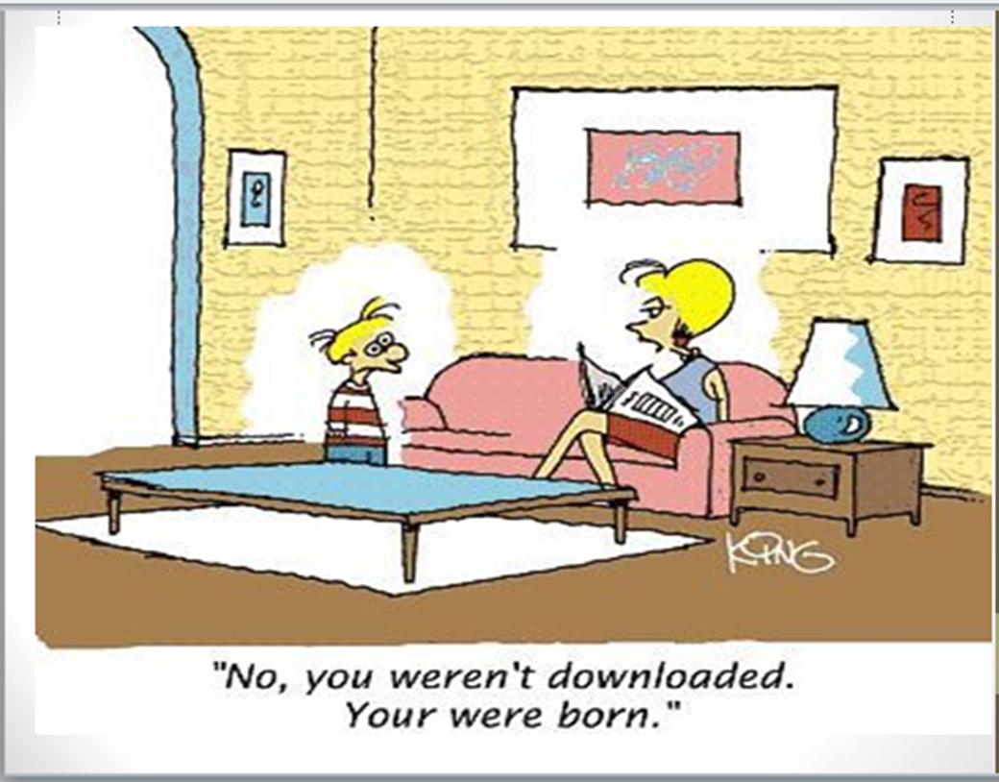
Hvala za pozornost!

Slide 16


Slide 17
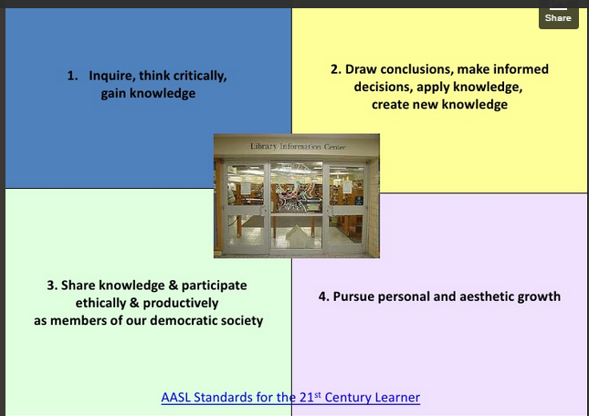

Slide 18
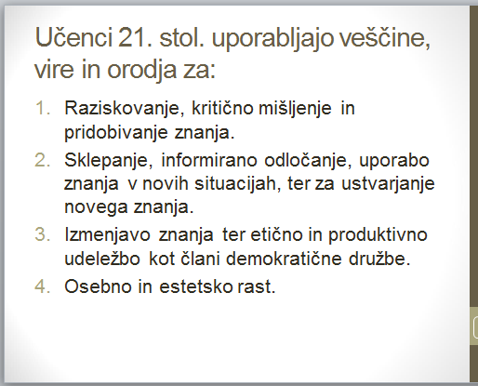

Slide 19
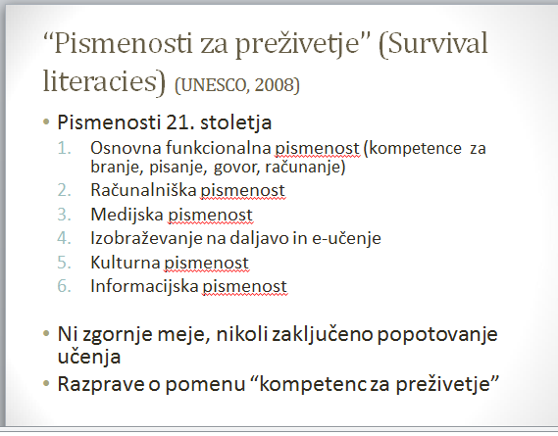

Slide 20
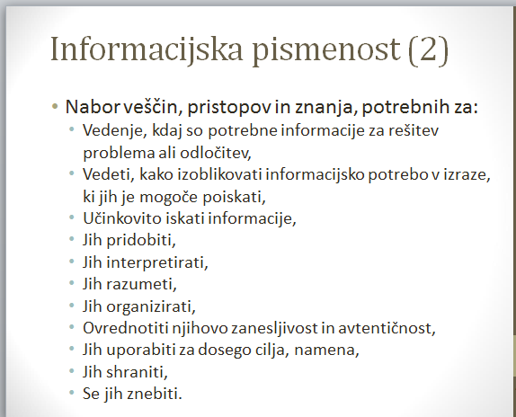

Slide 21
„Pismenosti za preživetje“ – UNESCO, 2008
4- Učenje na daljavo in e-učenje
3- Medijska pismenost
Od znanja, potrebnega za uporabo starih in novih tehnologij, h kritičnemu presojanju vsebine medijev
Razumeti, interpretirati
Ustvarjati/izražati se z uporabo medijev (= aktivno sodelovati)
Množični mediji
Poznavanje in uporaba telekomunikacijskih tehnologij za učenje
Virtualne učilnice (moodle)
Online učenje

Slide 22
„Pismenosti za preživetje“ – UNESCO, 2008
6- Informacijska pismenost
5- Kulturna pismenost
Poznavanje in razumevanje, kako tradicije, prepričanja, simboli, ikone in tradicionalni načini komuniciranja (npr. ustno izročilo → oracy) vplivajo na nastajanje, hranjenje, ravnanje z, posredovanje, ohranjanje in arhiviranje podatkov, informacij in znanja ter na uporabo tehnologij.
Pomembno za IP – kako kulturni dejavniki vplivajo na učinkovitost rabe informacijskih tehnologij
Poimenovana tudi multikulturna (večkulturna) pismenost
Nabor veščin, pristopov in znanja, potrebnih za:
Vedenje, kdaj so potrebne informacije za rešitev problema ali odločitev,
Vedeti, kako izoblikovati informacijsko potrebo v izraze, ki jih je mogoče poiskati,
Učinkovito iskati informacije,
Jih pridobiti,
Jih interpretirati,
Jih razumeti,
Jih organizirati,
Ovrednotiti njihovo zanesljivost in avtentičnost,
Jih uporabiti za dosego cilja, namena,
Jih shraniti,
Se jih znebiti.

Slide 23
„Pismenosti za preživetje“ – UNESCO, 2008
1- Osnovna funkcionalna pismenost
2- Računalniška pismenost
Zmožnost uporabe in ravnanja z računalniki
IKT-pismenost
Strojna pismenost
Programska pismenost
Aplikacijska pismenost
branje, pisanje, govor, računanje …
tudi „tiskovna pismenost“

Slide 24
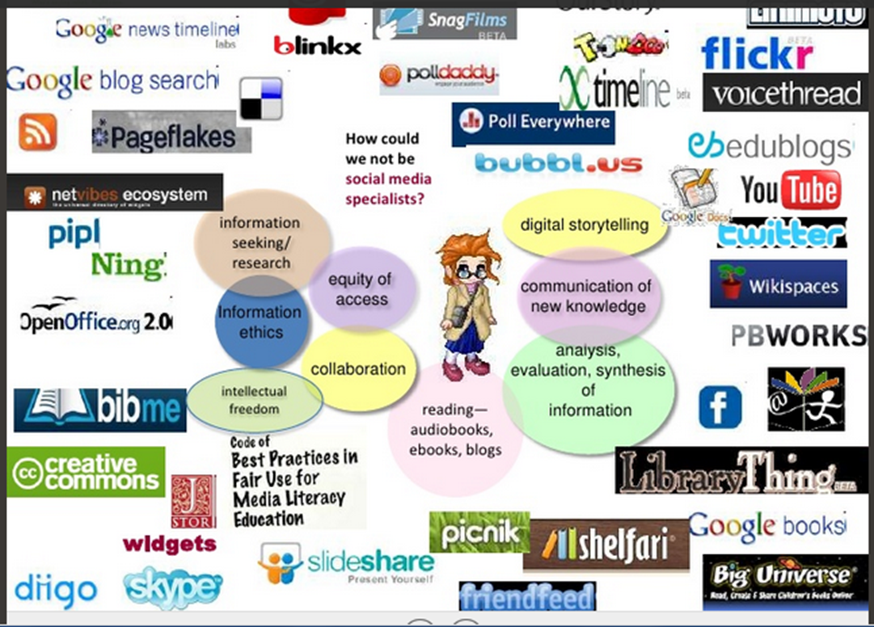
„google native“ generacija – google domorodci

Slide 25
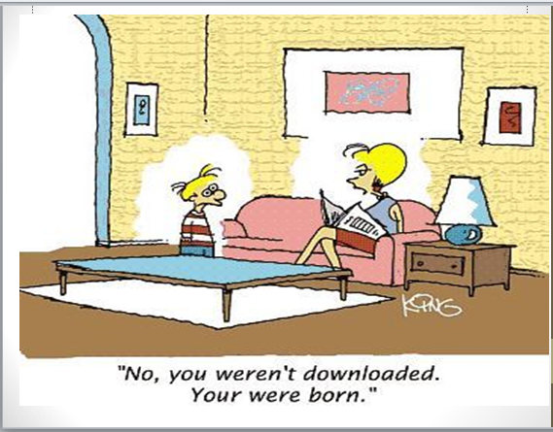

Slide 26
Knjige ali e-knjige?
http://citta-vritti.blogspot.com/2008/10/klasine-knjige-in-e-knjige.html

